Slide 1
銀行財富管理第三方整合平台
個人專題期末報告
金融創新
財金所二年級 R08723024 郭庭妤
Notes:
大家好，我是財金所碩二的郭庭妤，這次金融創新個人專題期末報告的主題是銀行財富管理的第三方整合平台

Slide 2
01
設計起源
02
平台機制
目 錄
03
模擬畫面
04
未來發展
Notes:
以下是報告會涵蓋的內容

Slide 3
01
設計起源
02
平台機制
目 錄
03
模擬畫面
04
未來發展
Notes:
首先，我先介紹這個財富管理整合平台的設計起源與現況。

Slide 4







財富管理客戶部位整合
Notes:
起先會有財富管理整合平台的發想，是來自於先前在家族辦公室的實習經驗，許多財富管理客戶的投資通常遍布各個銀行，若要了解自身完整的投資組合概況，需要透過自我整合，分別查找各個銀行的投資明細，並彙整在一個表格當中、或是仰賴家族辦公室來進行財富的集中管理。
因此，我參考開放銀行和保險業者的「保全/理賠聯盟鏈」，以壽險公司的應用程式對接平台為例，目前已有十一家壽險公司參與虛擬測試，民眾就可以清楚的看到自己所有的保單內容。我將此概念融入銀行業的財富管理業務，提出一個為高資產客戶設計的資產整合平台，使這些客戶可以運用此平台追蹤自己在各銀行的投資，並對投資組合的調配有一個更明確的方向，以實現高價值活動自動化。

Slide 5

財富管理客戶部位整合
開放銀行
保全/理賠聯盟鏈
Notes:
起先會有財富管理整合平台的發想，是來自於先前在家族辦公室的實習經驗，許多財富管理客戶的投資通常遍布各個銀行，若要了解自身完整的投資組合概況，需要透過自我整合，分別查找各個銀行的投資明細，並彙整在一個表格當中、或是仰賴家族辦公室來進行財富的集中管理。
因此，我參考開放銀行和保險業者的「保全/理賠聯盟鏈」，以壽險公司的應用程式對接平台為例，目前已有十一家壽險公司參與虛擬測試，民眾就可以清楚的看到自己所有的保單內容。我將此概念融入銀行業的財富管理業務，提出一個為高資產客戶設計的資產整合平台，使這些客戶可以運用此平台追蹤自己在各銀行的投資，並對投資組合的調配有一個更明確的方向，以實現高價值活動自動化。

Slide 6
使用誘因
財富管理客戶使用誘因：
減少整合投資資料的時間，可以投入更多時間在金融市場而非作業處理
降低財富管理的成本 (e.g.委請專業人士管理投資組合)
銀行參與誘因：
客戶需求導向，滿足客戶需求
凸顯自家產品優勢、差異化服務
Notes:
關於此平台的使用誘因則分為兩部分:
第一部分是客戶的誘因: 來自財富管理的客戶通常不會將所有的財產存放於一家銀行而已，有了此整合平台，客戶可以減少其自行整合投資資料的時間，或是降低委請他人管理資產的花費。另外，因客戶在各家銀行的手收不盡相同，各家銀行的投資績效計算方式也有所不同，透過平台整合為統一的形式，可以讓客戶在一個頁面中比較各家的手續費、交易費用與投資績效等，更利於投資人做投資決策。
而第二部分銀行的參與誘因: 是銀行近期多朝向滿足客戶需求的立場發展，一個有競爭力的銀行，在自家產品和服務被客戶比較時，就能更凸顯其價格優勢或是高品質的服務，因此有競爭力的銀行應有參與平台的誘因; 那麼經營較弱勢的銀行，若選擇不參與平台，除非其培養的理專非常專業，否則客戶很可能因為自身的不方便，將資產挪到其他有參與平台的銀行當中，所以較弱勢的銀行也應會選擇參與此平台，並同時不斷精進自家銀行的產品競爭力和服務。

Slide 7
01
設計起源
02
平台機制
目 錄
03
模擬畫面
04
未來發展
Notes:
而有關此平台更詳細的運作機制和其創新的項目將在第二部分介紹。

Slide 8


第三方平台運作機制
創新產業：銀行業 ➔ 第三方：中華民國銀行商業同業公會
創新主題：高價值活動自動化
創新功能：市場資訊供應、投資管理 ➔ 創新項目：新興平台、賦權投資者
取得客戶授權
檢視完整投資組合
參與銀行
財富管理平台
客戶
Notes:
由於此平台是運用在銀行業，因此將由與銀行業相關的公正第三方來建置平台，例如中華民國銀行商業同業公會。
而參與平台的銀行，其財富管理的客戶在開啟投資帳戶後，授權該銀行的交易資料能夠整合在此平台，即可在平台中了解自己完整的資產配置。過程中僅有客戶可以檢視自身所有的資產，銀行間的資訊是不互通的，以保護客戶的隱私。
此創新即是運用一個新興的整合平台，讓銀行的客戶能夠追蹤自己在各銀行的投資，有更多權力來靈活調配資產，最終往高價值活動自動化的方向進步。

Slide 9
01
設計起源
02
平台機制
目 錄
03
模擬畫面
04
未來發展
Notes:
第三部分是財富管理整合平台的模擬畫面

Slide 10
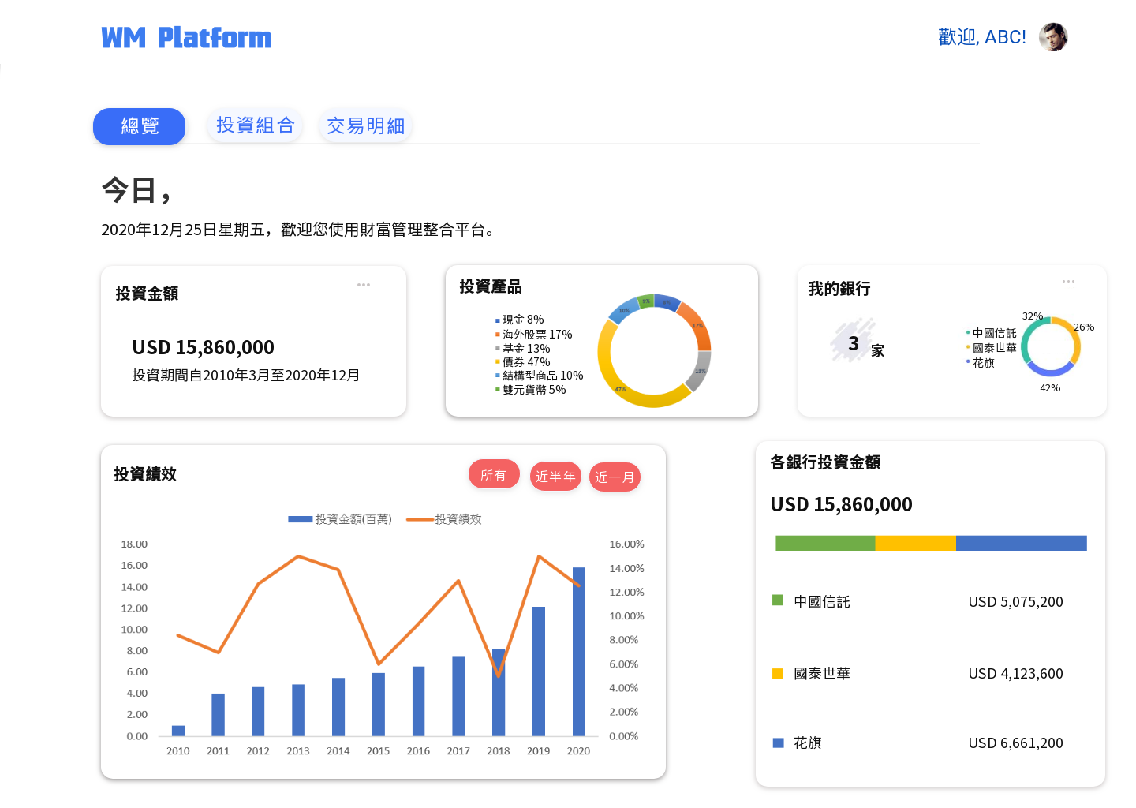
Notes:
此畫面是模擬一位高資產客戶，擁有三個投資帳戶，分別在中國信託、國泰世華以及花旗銀行。

Slide 11
Notes:
在此頁面可以看到這位客戶的所有投資金額，一千五百萬的投資金額是三家銀行的投資加總，供客戶了解自己投入在所有銀行的總金額。

Slide 12
Notes:
也可以看到客戶投資組合的產品分布，對於資產配置有更全面的觀察。

Slide 13
Notes:
而這兩個紅色方框是顯示客戶在這三家銀行分別的投資比重與投資金額。

Slide 14
Notes:
除此之外，完整投資組合的投資績效也會顯示在此頁面，提供客戶追蹤整體績效。

Slide 15
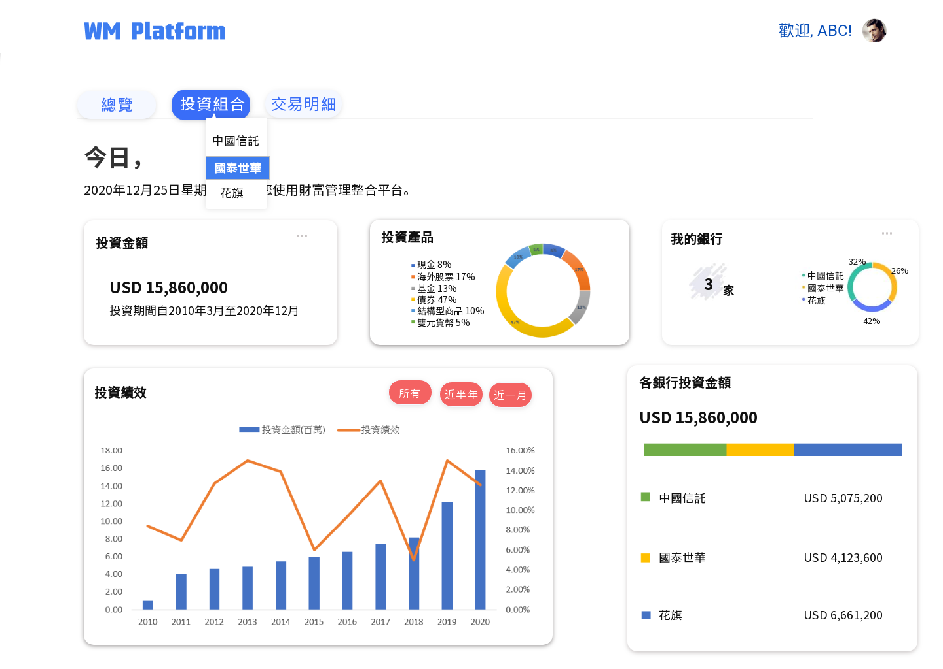
Notes:
除了投資組合的總覽，客戶也可以觀察個別銀行的投資狀況。
以國泰世華銀行的投資組合為例。

Slide 16
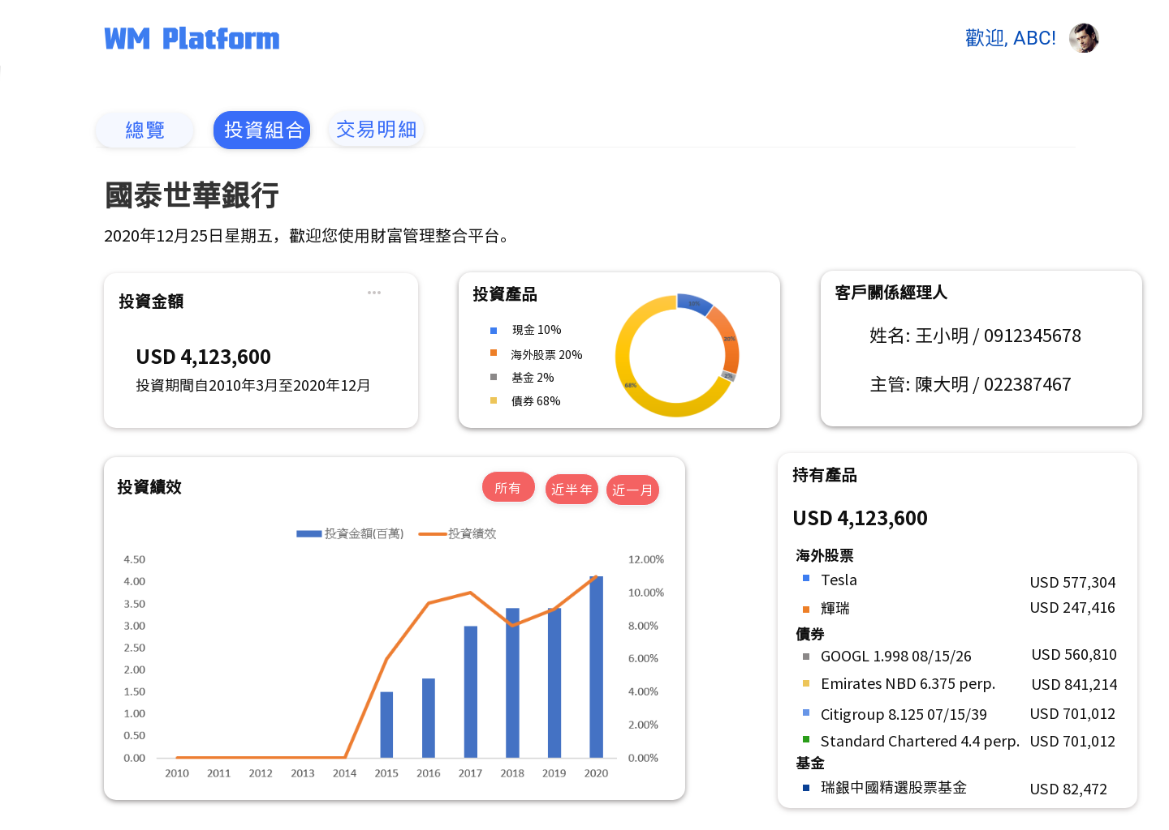
Notes:
客戶可以在此頁面，觀察到在國泰世華銀行的總投資金額和持有產品的比例與明細。

Slide 17
Notes:
客戶可以在此頁面，觀察到在國泰世華銀行的總投資金額和持有產品的比例與明細。

Slide 18
Notes:
甚至是客戶的關係經理人資料也會顯示在頁面上，供客戶聯繫。

Slide 19
Notes:
國泰世華銀行投資組合的投資績效也會顯示在個別銀行的頁面當中，讓客戶可以比較在此銀行的投資組合表現是比整體投資組合好還是差，對於未來投資管道的選擇可以有更明確的參考。

Slide 20
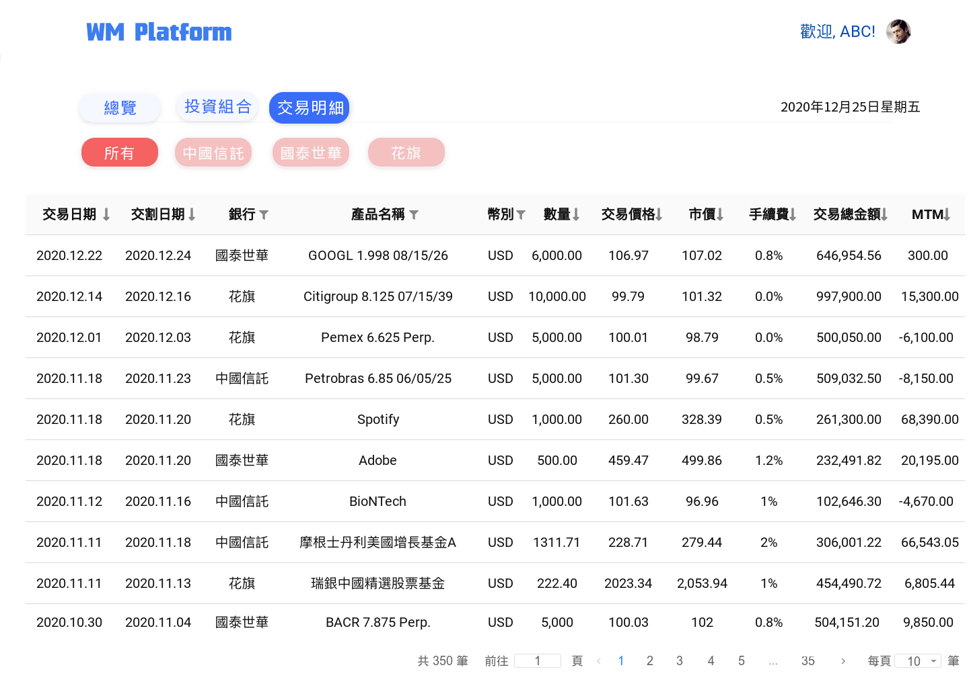
Notes:
另外，此平台也彙整客戶在各銀行的交易明細，讓客戶可以透過同一平台搜尋歷史交易紀錄，不需要分別登入不同銀行的帳戶來查找歷史交易明細。
若客戶有在不同銀行購買相同產品，也可以比較兩家銀行的價格、手收差異，都會一目了然。

Slide 21
01
設計起源
02
平台機制
目 錄
03
模擬畫面
04
未來發展
Notes:
介紹完財富管理整合平台的模擬畫面，在未來發展此平台的過程中，會需要注意以下幾點事項。

Slide 22


未來發展
資訊管理機制
客戶隱私保護
網路安全
使用者信任
獨立第三方
Notes:
平台需要強化資訊管理的機制，以減少客戶對於隱私保護及網路安全的疑慮。同時，銀行也應建立更完善的系統，來解決各自獨立的系統在資訊傳遞時所面臨的困難與隱私保護方面的挑戰。
另外，建立使用者對平台的信任是相當重要的，因此在第三方機構的選擇上必需是利益獨立於銀行的機構，才能確保客戶的資料不會被第三方機構拿來作不良的用途。
當這些細節都被照顧後，我相信財富管理整合平台可以帶給高資產客戶更多便利，對於自身資產的投資決策有更完善的資訊做參考。銀行端也會因為良性的競爭，不斷精進自己在產品面和服務面的專業。

Slide 23
THANKS
Notes:
以上是銀行財富管理第三方整合平台的創新提案，謝謝大家!

